Slide 1
Chapter 16
Instancing and Culling

Slide 2
Instancing
한 장면에서 같은 물체를 여러 번 그리는 것.
Frustum Culling
시야 절두체 밖의 일단의 삼각형들을 간단한 판정으로 골라내어 기각하는 기법.
목표
하드웨어 인스턴싱 구현 방법
경계입체가 무엇이고 왜 유용한지 살피고, 경계입체를 생성, 활용하는 방법
절두체 선별을 구현하는 방법

Slide 3
1. Hardware Instancing
▶ Instancing은 한 장면에서 같은 물체를 여러 번 그리되 위치나 방향, 축척, 재질, 텍스처 등을 각자 다르게 하여 ‘한 번에’ 그리는 것을 목표하는 것.
cmdList->DrawIndexedInstanced(ri->IndexCount, 1, ri->StartIndexLocation, ri->BaseVertexLocation, 0);
▶ 둘째 매개변수 InstanceCount는 기하구조의 인스턴싱 횟수, 즉 주어진 기하구조로부터 생성할 인스턴스 개수를 의미.
Notes:
조명 사용시 정점 색상을 직접 지정하지 않는다.
표면의 재질들과 표면에 비출 빛들을 지정하고 조명 방정식을 적용해서 정점 색상이 결정되게함.
결론 적으로 물체의 색이 훨씬 더 사실적으로 나타남.
재질의 속성 예 : 표면이 반사, 흡수하는 빛의 색상, 표면 아래 재질의 굴절률, 투명도 등..

Slide 4
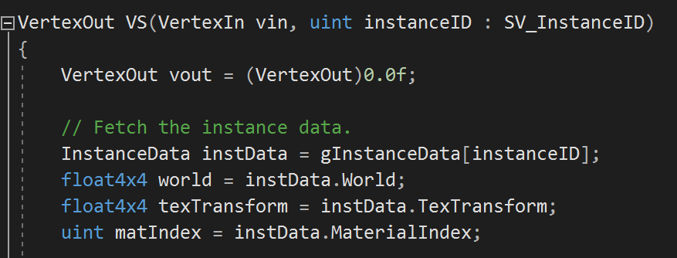
인스턴스별 자료
▶ 입력 배치(input layout) 생성시, D3D12_INPUT_CLASSIFICATION_PER_INSTANCE_DATA를 지정하면 자료가 인스턴스별로 스트리밍 됨.
▶ 그리고자 하는 모든 인스턴스에 대한 인스턴스별 자료를 구조적 버퍼에 담아 사용.
▶ 정점 셰이더에서 현재 그리는 인스턴스를 Direct3D에서 제공하는 SV_InstanceID라는 시스템 값 의미소를 통해 알아낸다.
의미소 매개변수의 값이 곧 현재 그리는 인스턴스의 ID
▶ 물체별 자료는 인스턴스별 자료를 담은 구조적 버퍼에서 가져오기 때문에 물체별 상수 버퍼를 사용하지 않는다.
▶ 동적 색인화를 이용해서 인스턴스별로 다른 재질과 텍스처를 적용한다는 점도 주목.
Notes:
조명 사용시 정점 색상을 직접 지정하지 않는다.
표면의 재질들과 표면에 비출 빛들을 지정하고 조명 방정식을 적용해서 정점 색상이 결정되게함.
결론 적으로 물체의 색이 훨씬 더 사실적으로 나타남.
재질의 속성 예 : 표면이 반사, 흡수하는 빛의 색상, 표면 아래 재질의 굴절률, 투명도 등..

Slide 5
인스턴스 버퍼 생성
▶ 이 렌더 항목에 사용할 인스턴스 버퍼를 설정
▶ 구조적 버퍼의 경우에는 힙을 생략하고 버퍼를 그냥 루트 서술자로 설정해도 됨.
▶ 인스턴스마다 다를 수 있는 자료를 담는다.
▶ 시스템 메모리에서 인스턴스별 자료는 렌더 항목 구조체의 일부로 저장.
( 인스턴스 개수를 랜더 항목이 알고 있어, 인스턴스별 자료도 렌더 항목이 소유하는 것이 합리적 )
Notes:
조명 사용시 정점 색상을 직접 지정하지 않는다.
표면의 재질들과 표면에 비출 빛들을 지정하고 조명 방정식을 적용해서 정점 색상이 결정되게함.
결론 적으로 물체의 색이 훨씬 더 사실적으로 나타남.
재질의 속성 예 : 표면이 반사, 흡수하는 빛의 색상, 표면 아래 재질의 굴절률, 투명도 등..

Slide 6
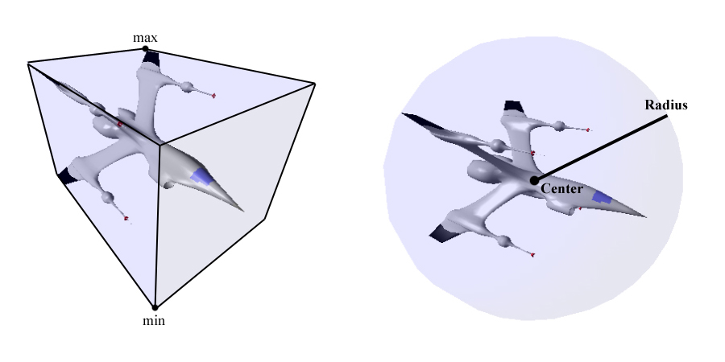
2. 경계입체와 절두체
▶ 경계입체(bounding volume)는 어떤물체가 차지하는 입체적 공간을 근사하는 입체적 기본도형.
Notes:
조명 사용시 정점 색상을 직접 지정하지 않는다.
표면의 재질들과 표면에 비출 빛들을 지정하고 조명 방정식을 적용해서 정점 색상이 결정되게함.
결론 적으로 물체의 색이 훨씬 더 사실적으로 나타남.
재질의 속성 예 : 표면이 반사, 흡수하는 빛의 색상, 표면 아래 재질의 굴절률, 투명도 등..

Slide 7
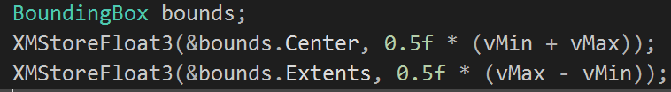
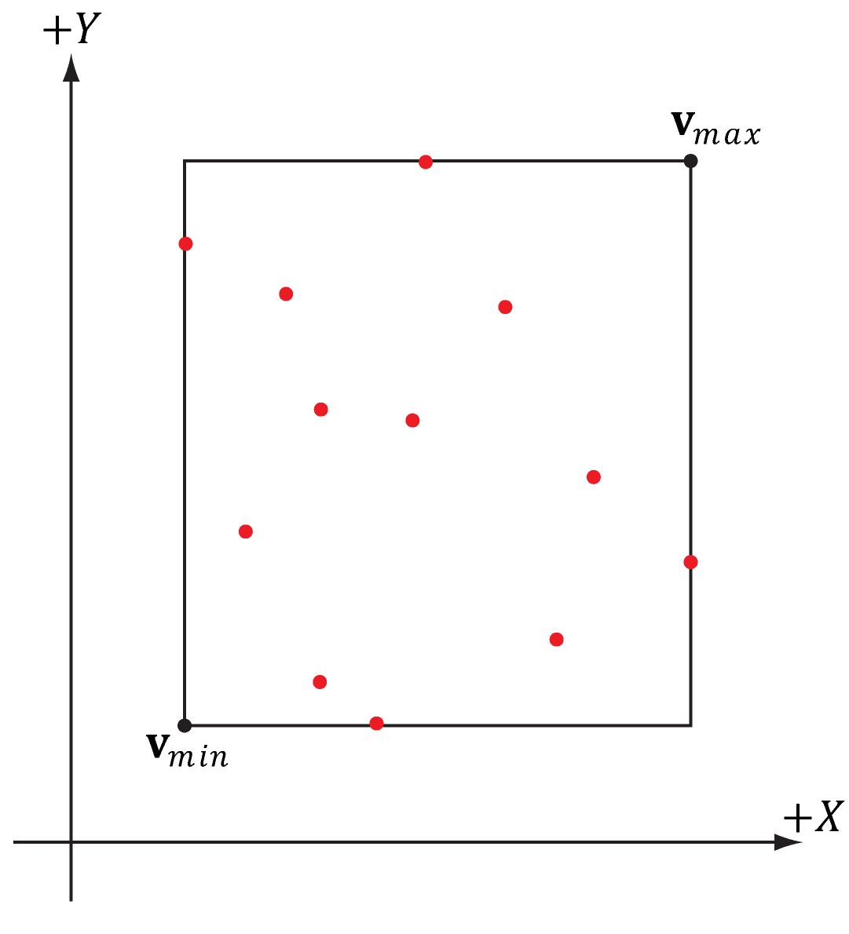
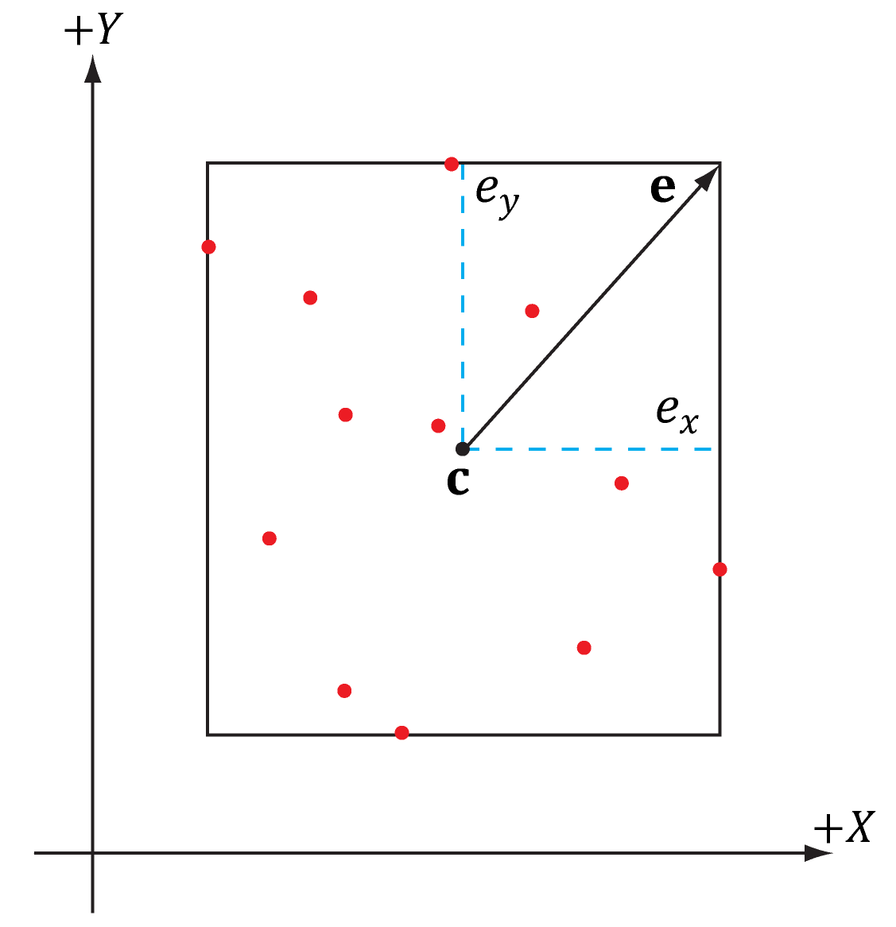
경계상자 (bounding box)
▶ AABB의 특징은 상자의 좌표축들에 평행
▶ AABB를 최댓점과 최솟점으로 표현
▶ AABB를 중심과 한계 벡터로 표현
Notes:
조명 사용시 정점 색상을 직접 지정하지 않는다.
표면의 재질들과 표면에 비출 빛들을 지정하고 조명 방정식을 적용해서 정점 색상이 결정되게함.
결론 적으로 물체의 색이 훨씬 더 사실적으로 나타남.
재질의 속성 예 : 표면이 반사, 흡수하는 빛의 색상, 표면 아래 재질의 굴절률, 투명도 등..

Slide 8
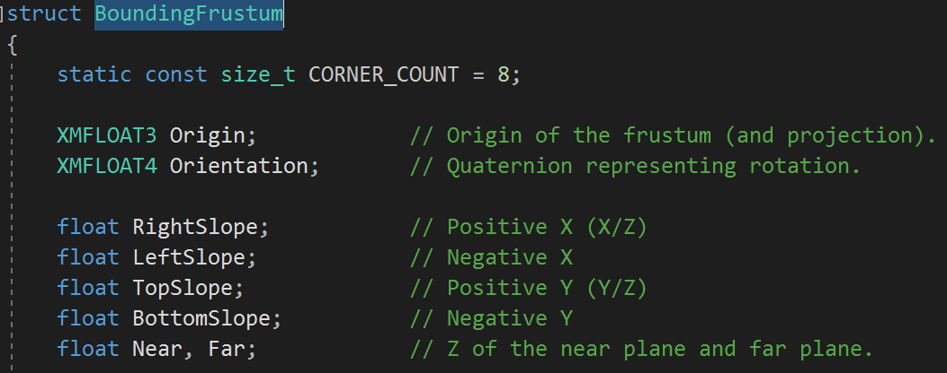
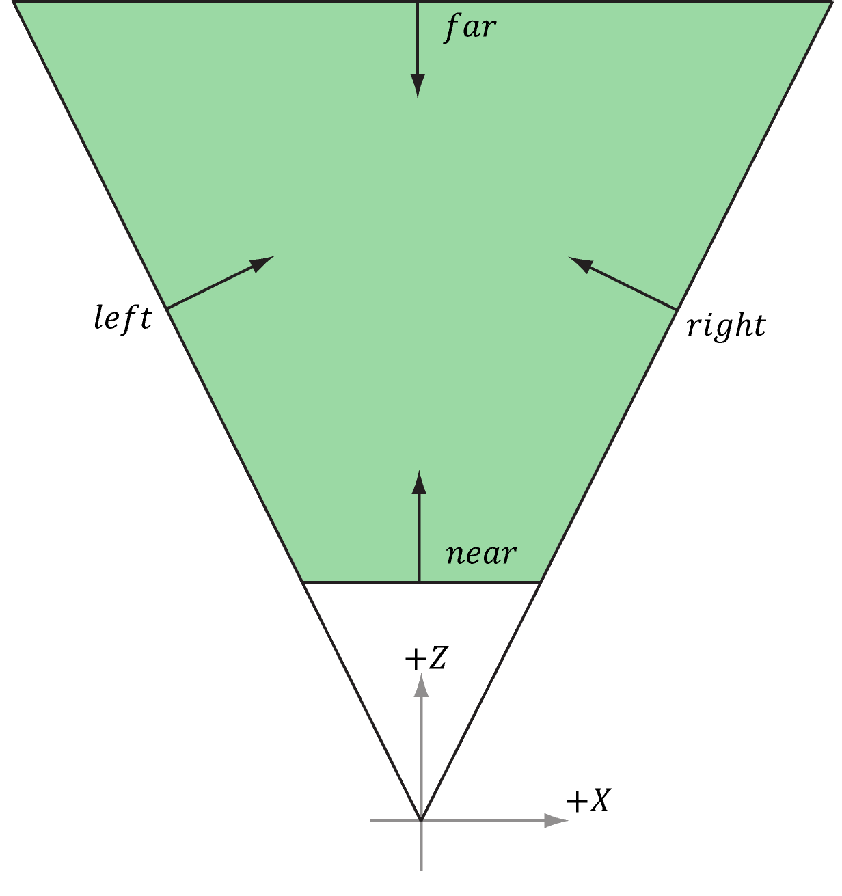
절두체 (Frustum)
▶ 좌, 우 위, 아래, 가까운, 먼 평면 교차에 만들어지는 영역
▶ 여섯 절두체 평면이 모두 안쪽을 향한다고 가정하여 연산.
Notes:
조명 사용시 정점 색상을 직접 지정하지 않는다.
표면의 재질들과 표면에 비출 빛들을 지정하고 조명 방정식을 적용해서 정점 색상이 결정되게함.
결론 적으로 물체의 색이 훨씬 더 사실적으로 나타남.
재질의 속성 예 : 표면이 반사, 흡수하는 빛의 색상, 표면 아래 재질의 굴절률, 투명도 등..

Slide 9
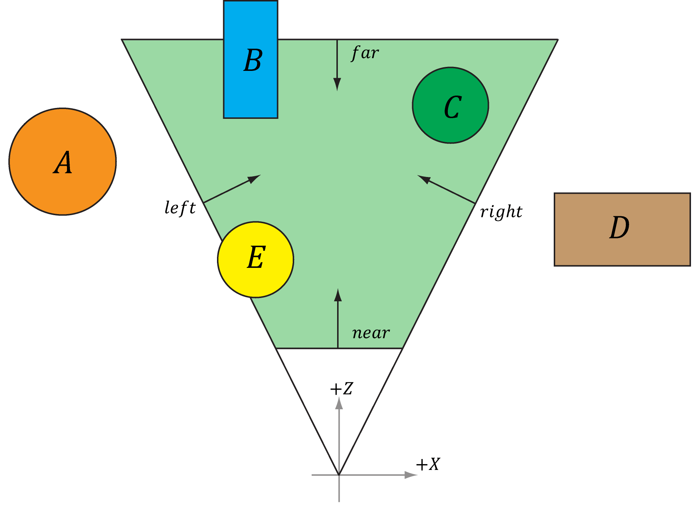
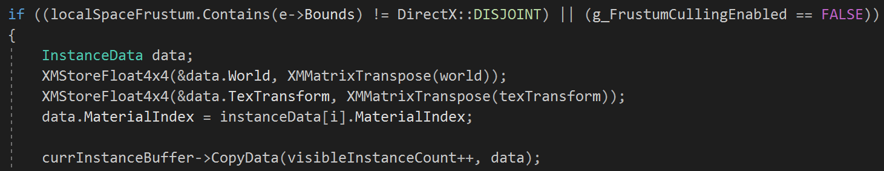
3. 절두체 선별
▶ 절두체 선별에 깔린 의도는 응용 프로그램이 미리 삼각형들을 걸러 낸다는 것. 단, 개 별 삼각형 수준이 아닌 그보다 좀 더 높은 수준에서 일단의 삼각형들을 한꺼번에 선별.
Notes:
조명 사용시 정점 색상을 직접 지정하지 않는다.
표면의 재질들과 표면에 비출 빛들을 지정하고 조명 방정식을 적용해서 정점 색상이 결정되게함.
결론 적으로 물체의 색이 훨씬 더 사실적으로 나타남.
재질의 속성 예 : 표면이 반사, 흡수하는 빛의 색상, 표면 아래 재질의 굴절률, 투명도 등..

